Slide 1

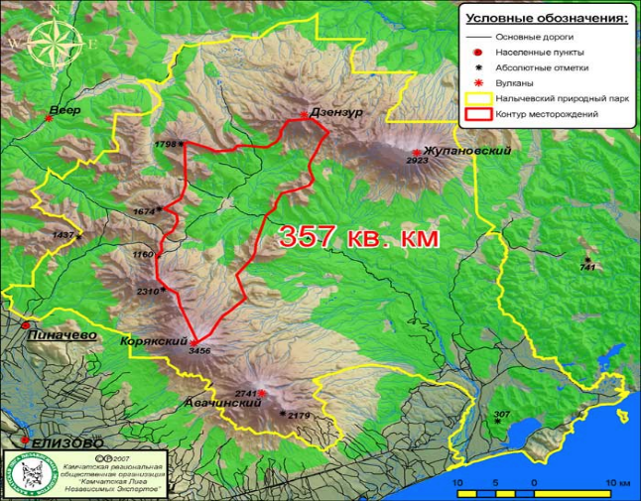
Викторина-прогулка
по
«Природному парку «Налычево»
Подготовила: воспитатель
МБДОУ «Детский сад № 3»
Бельды Наталья Николаевна
I кв. категория
Камчатский край
г. Вилючинск
2016 год

Slide 2

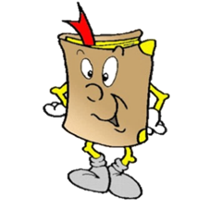
Цель: проверить знания о природном парке «Налычево»
Правила
Прослушайте внимательно вопрос.
Выберите ответ из трёх предложенных вариантов, если Вы ответили правильно, то «ответ» увеличится. Для просмотра картинки кликните на .
Для перехода на следующий слайд кликните на .

Slide 3
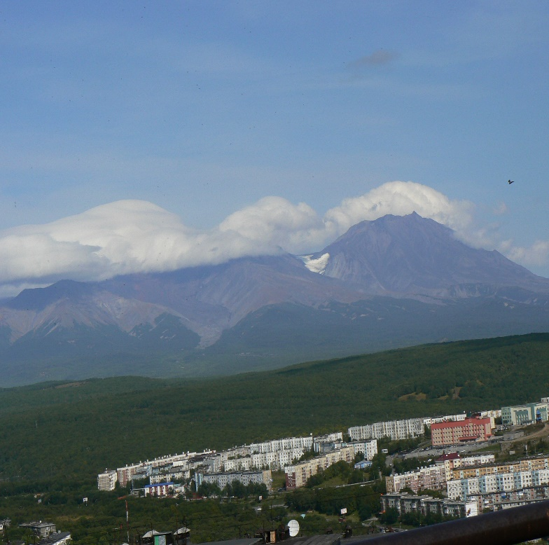

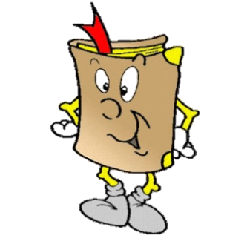
Рядом с каким городом находится природный парк «Налычево»?
Петропавловск - Камчатский
Подумай
Москва
Вилючинск
Подумай

Slide 4
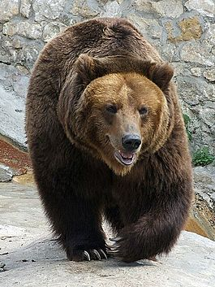
Какой медведь обитает в природном парке «Налычево»?
Подумай
Белый
Бурый
Подумай
Гималайский

Slide 5
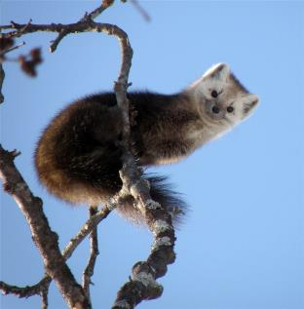
Популяция этих зверьков образует на Камчатке сплошной ареал и признается одним из наиболее ценных обитателей природного парка «Налычево»?
Ласка
Подумай
Подумай
Куница
Соболь

Slide 6
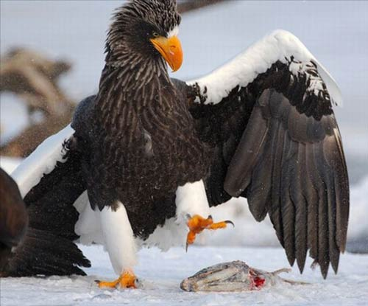
Какой орлан обитает в природном парке «Налычево»?
Подумай
Белохвостый
Белоплечий
Подумай
Белокрылый

Slide 7
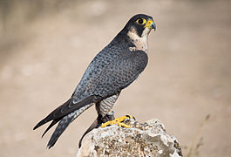
Эта хищная птица обитает на скалистых склонах природного парка «Налычево, размером с серую ворону и её считают самой быстрой птицей в мире?
Сапсан
Беркут
Подумай
Сова
Подумай

Slide 8
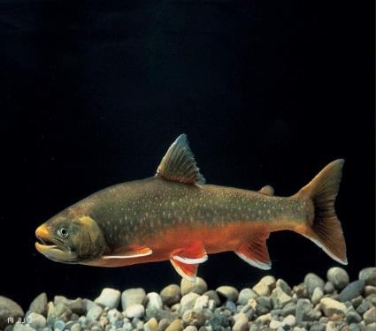
Какой вид рыб семейства лососёвых, занесен в «Красную книгу», нереститься в природном парке «Налычево» и называется «мальма»?
Подумай
Кета
Арктический голец
Подумай
Горбуша

Slide 9
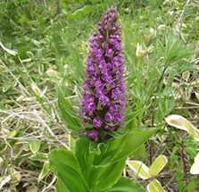
Какое растение занесено в «Красную книгу» Камчатки и произрастает в природном парке «Налычево»?
Маргаритка камчатская
Подумай
Любка камчатская
Анютины глазки камчатские
Подумай

Slide 10
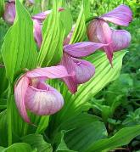
Какое растение занесено в «Красную книгу» и произрастает в природном парке «Налычево»?
Башмачок крупноцветковый
Сапожок красный
Подумай
Подумай
Золушкины башмачки

Slide 11
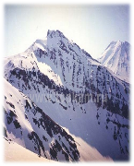
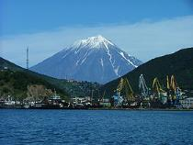
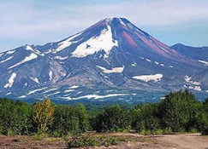
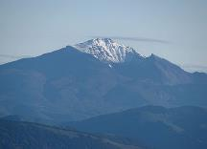
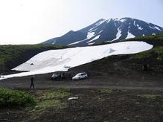
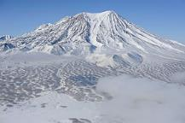
Сколько вулканов образуют заповедник Налычевских минеральных вод ?
Подумай
10
Ааг
Корякская сопка
Авачинская сопка
Подумай
8
Дзензур
Козельская
сопка
Жупановская
сопка
6

Slide 12
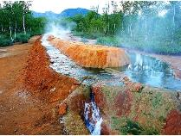
Что такое «Термы»?
Подумай
Термометры
Термальные источники
Подумай
Терморукавички

Slide 13




